Slide 1


Χαροκόπειο Πανεπιστήμιο
ΑΣΤΙΚΗ ΓΕΩΓΡΑΦΙΑ
11^{η} διάλεξη
Διδάσκουσα: Δρ. Νικολίνα-Σπυριδούλα Μυωφά
Email: nikolmyofa@hua.gr

Slide 2
H ένταση της ανάπτυξης
Ως ένταση της ανάπτυξης υπονοείται ο βαθμός ανάπτυξης ή και εκμετάλλευσης του αστικού εδάφους.
Αφορά τη σχέση μεταξύ πληθυσμού κατοικιών και γης ή μεταξύ πληθυσμού κατοικιών και δομημένης επιφάνειας.
Για τα Ελληνικά δεδομένα η ένταση της ανάπτυξης προσεγγίζεται με βάση τους εξής δείκτες:
Συντελεστής Δόμησης, Κάλυψη-Ποσοστό κάλυψης, Ύψη κτηρίων, Πυκνότητες.

Slide 3
H ένταση της ανάπτυξης
Συντελεστής Δόμησης (ΣΔ):
Προσδιορίζει τον βαθμό εκμετάλλευσης ενός οικοπέδου. Είναι ο αριθμός ο οποίος πολλαπλασιαζόμενος με την επιφάνεια του οικοπέδου, δίνει τη συνολική επιφάνεια όλων των ορόφων των κτιρίων που μπορούν να κατασκευαστούν στο οικόπεδο, σύμφωνα με τις ισχύουσες διατάξεις.
Ο ΣΔ προκύπτει ως ο λόγος του αθροίσματος της επιφάνειας των ορόφων προς την επιφάνεια του οικοπέδου. (ΣΔ= επιφάνεια ορόφων /επιφάνεια οικοπέδου)
Ενδεικτικά, στην περίπτωση της Ελλάδας ένας ΣΔ 0.4-1.5 θεωρείται αποδεκτός ενώ ένας ΣΔ 1.5-3.0 αποτυπώνει μία εντατική δόμηση.

Slide 4
H ένταση της ανάπτυξης
Συντελεστής Δόμησης (ΣΔ):
Παραδείγματα:
Επιφάνεια οικοπέδου σε βιομηχανική περιοχή 185 τ.μ. Συντελεστής Δόμησης 0,80. Άρα συνολική επιφάνεια όλων των κτιρίων σε όλους τους ορόφους 185 x 0,80 = 148 μ2

Slide 5
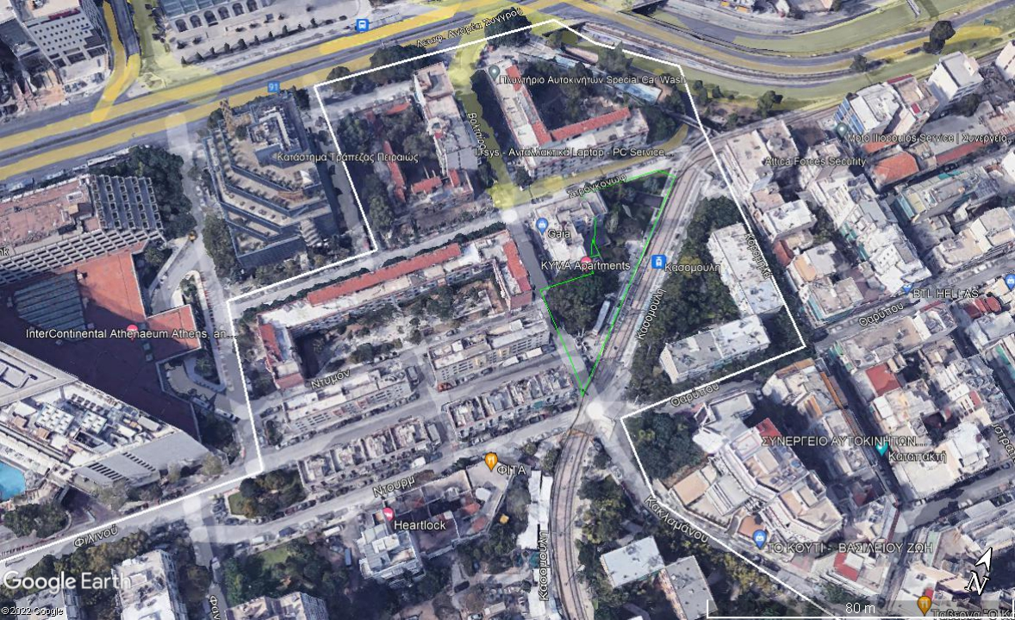
Έκταση 20,922 τ.μ.
είναι κτισμένες 8 πολυκατοικίες με 237 διαμερίσματα, περίπου 45 τ.μ.
Η επιφάνεια που καλύπτει το σύνολο των διαμερισμάτων σε όλους τους ορόφους είναι 10,665 τ.μ.
Επομένως ο ΣΔ είναι 0.5

Slide 6
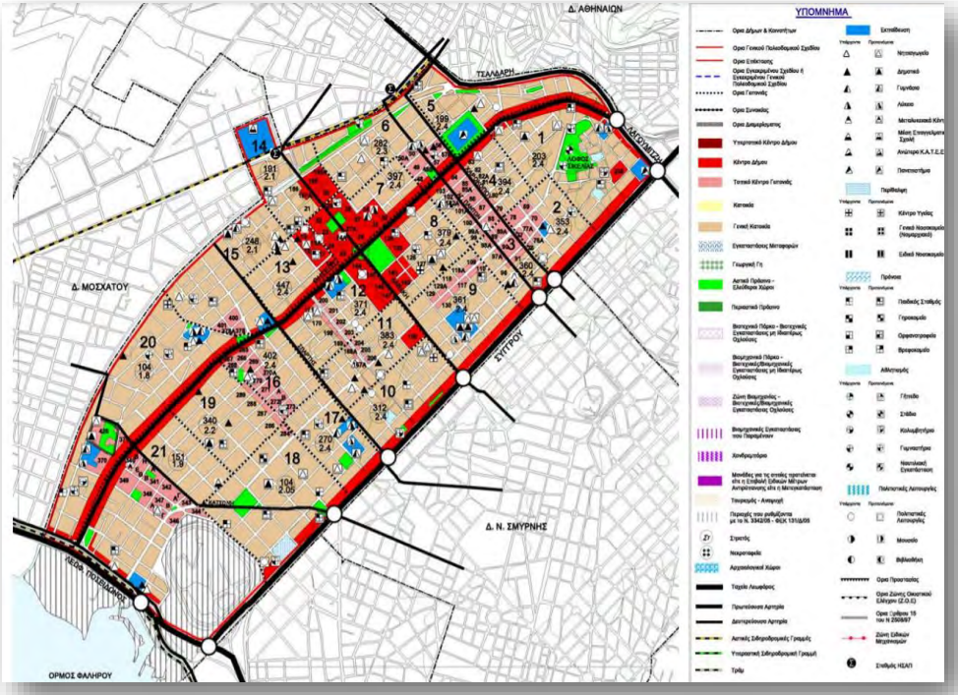
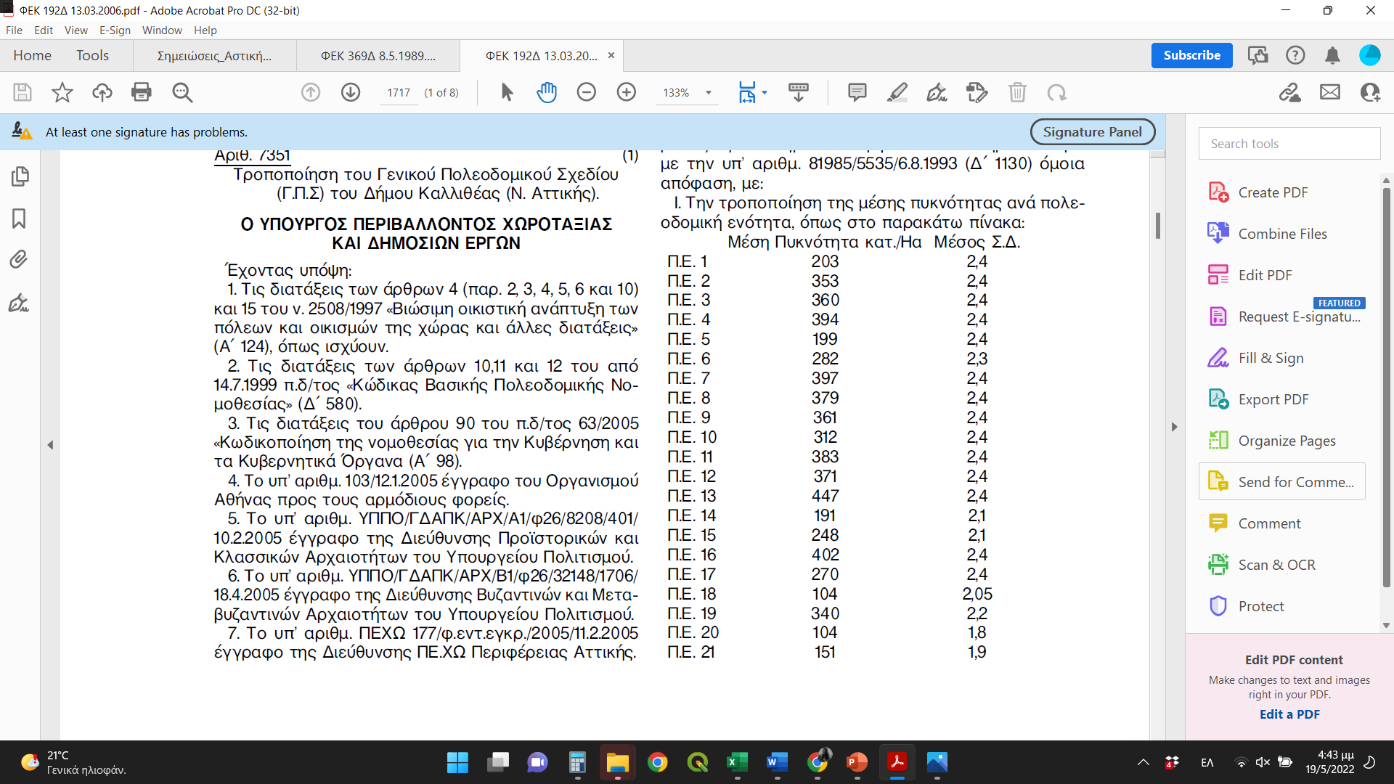

Slide 7
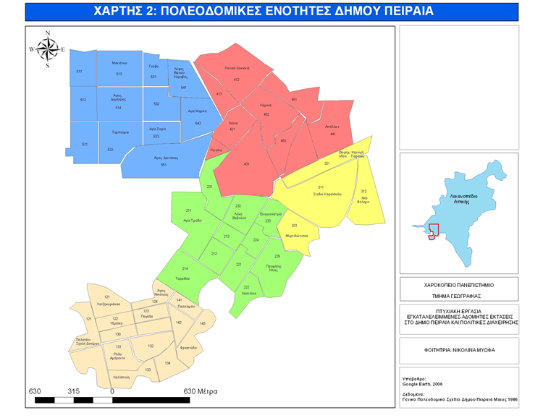
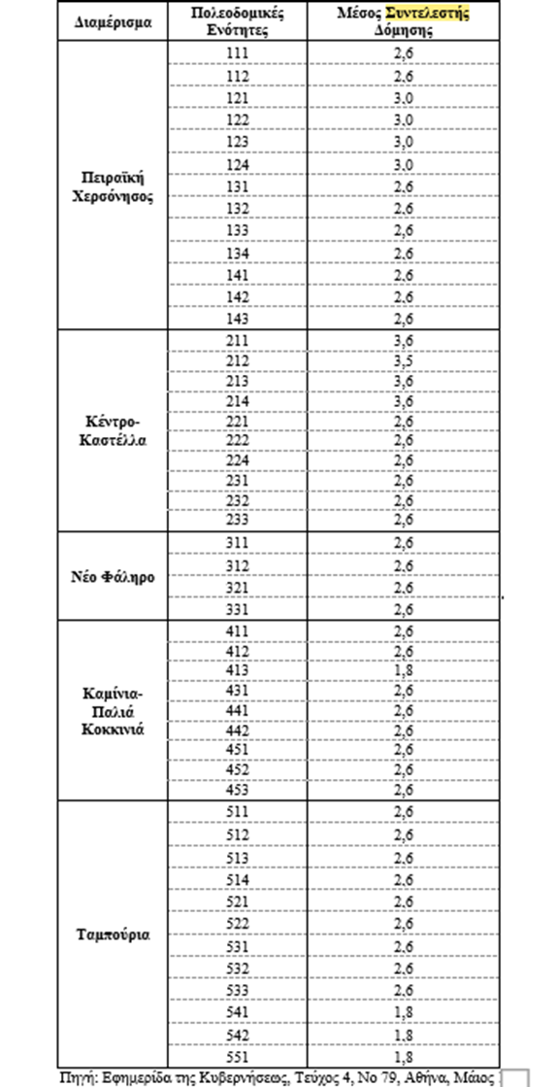

Slide 8
H ένταση της ανάπτυξης
Συντελεστής Δόμησης (ΣΔ):
Ένας σημαντικός παράγοντας είναι η χρήση γης, η οποία έχει διατυπωθεί ότι επηρεάζει το συντελεστή δόμησης. Για παράδειγμα για τις οικιστικές περιοχές καθορίζονται εκ των προτέρων ανώτατα όρια συντελεστή δόμησης ως εξής:
Στις περιοχές που προορίζονται για χρήση κύριας κατοικίας ανώτατος συντελεστής 0,8.
Σε προοριζόμενες για χρήση πολεοδομικού κέντρου ο συντελεστής δόμησης 1,2.
Σε προοριζόμενες για χρήση τουρισμού - αναψυχής ο συντελεστήςδόμησης δεν μπορεί να υπερβαίνει το 0,6.
Στις περιοχές που προορίζονται για χρήση παραθεριστικής (δεύτερης) κατοικίας ο ανώτατος συντελεστής δόμησης θα είναι 0,4.
Σε προοριζόμενες για χρήσεις εγκαταστάσεων κοινής ωφέλειας ο συντελεστής δεν θα υπερβαίνει το 1,2.

Slide 9
H ένταση της ανάπτυξης
Κάλυψη:
Κάλυψη του οικοπέδου είναι η επιφάνεια που περιβάλλεται από τις προβολές των περιγραμμάτων όλων των κτιρίων του οικοπέδου πάνω σε οριζόντιο επίπεδο.
Ποσοστό κάλυψης του οικοπέδου είναι ο λόγος της μέγιστης επιφάνειας που επιτρέπεται να καλυφθεί προς τη συνολική επιφάνεια του οικοπέδου.
Υποχρεωτικός ακάλυπτος χώρος του οικοπέδου είναι ο χώρος που αφήνεται ακάλυπτος για να μην υπάρχει υπέρβαση του ποσοστού κάλυψης ή του συντελεστή δόμησης που ισχύει στην περιοχή

Slide 10
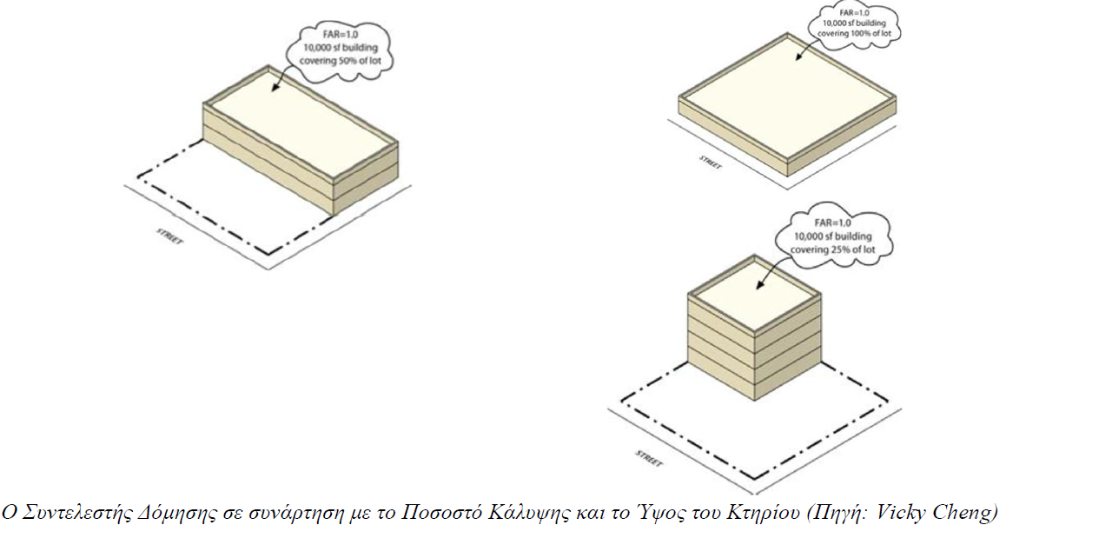

Slide 11
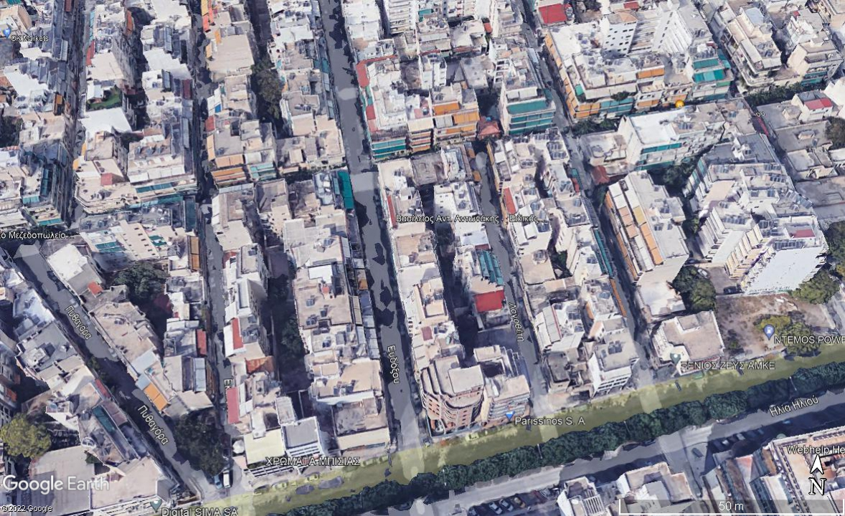

Slide 12
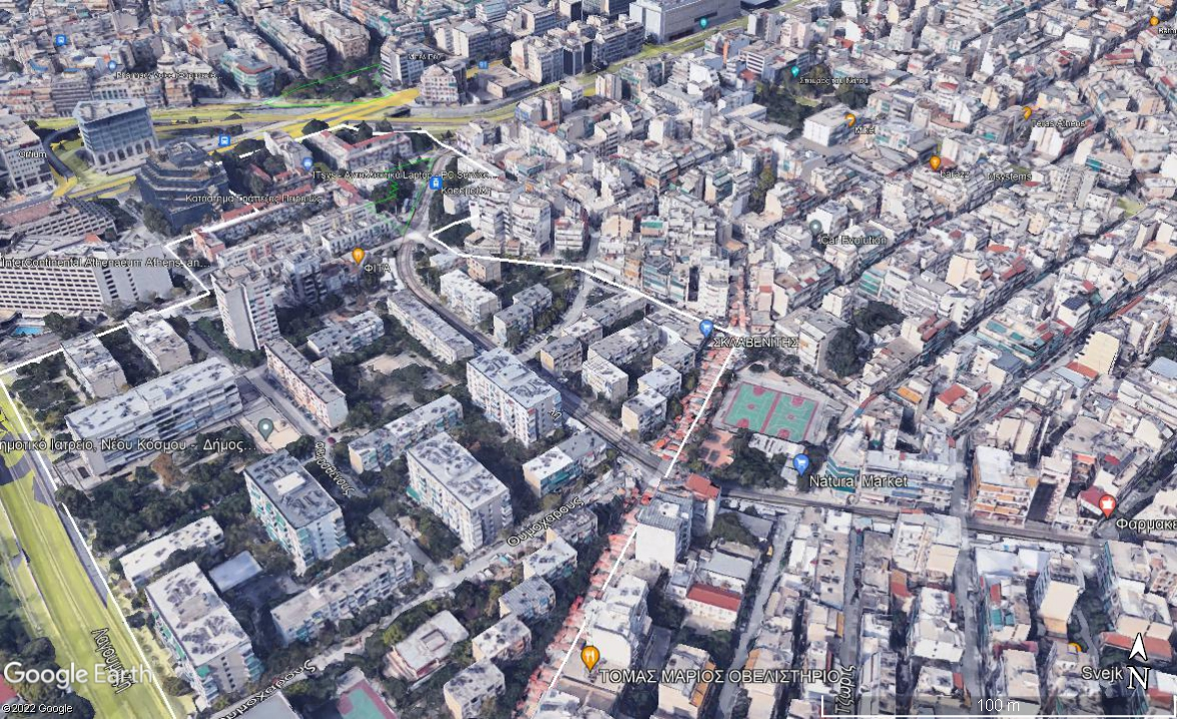

Slide 13
Ποσοστό που καταλαμβάνει η κοινωνική κατοικία του Δουργουτίου σε κάθε ΜΟΧΑΠ
0711745005: 50%
0711745008: 16%
0711745009: 66%

Slide 14
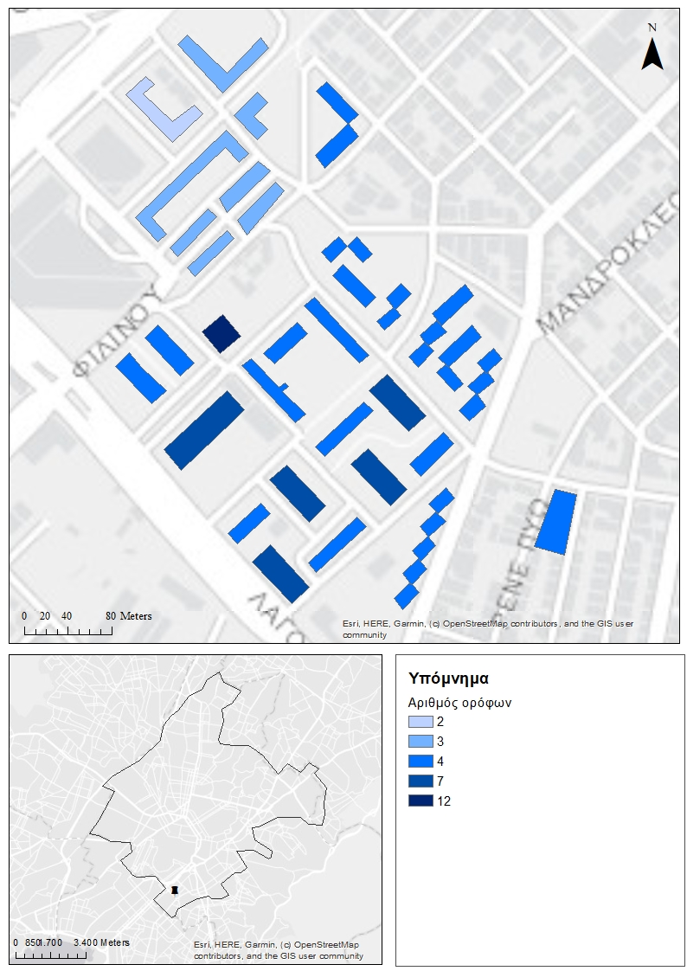
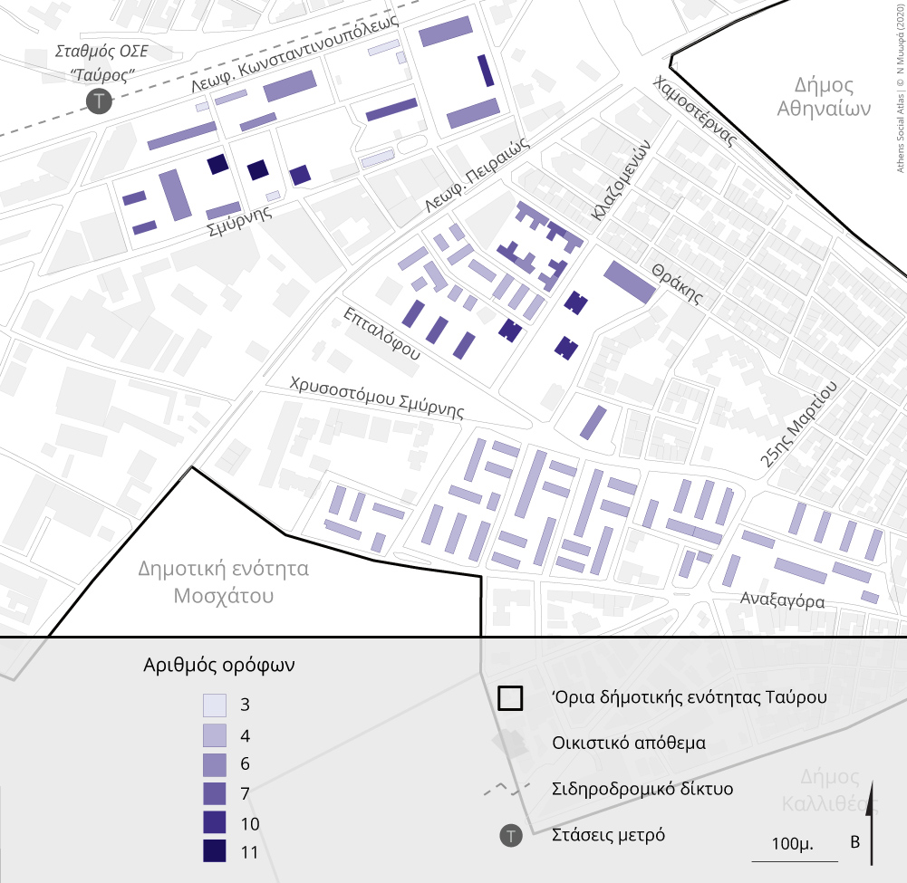

Slide 15
H ένταση της ανάπτυξης
Ύψος Κτηρίου:
Είναι η κατακόρυφη απόσταση, από το σημείο που αποτελεί την αφετηρία μέτρησης (τη στάθμη του πεζοδρομίου ή την οριστική στάθμη του εδάφους), έως τη στάθμη της τελικής επάνω επιφάνειας του τελευταίου ορόφου.
Το μεγαλύτερο από τα ύψη που πραγματοποιούνται είναι το μέγιστο πραγματοποιούμενο ύψος του κτιρίου.
Το ύψος του ανώτατου επιπέδου του κτιρίου, πάνω από το οποίο απαγορεύεται κάθε δόμηση εκτός από τις εγκαταστάσεις που επιτρέπονται ειδικά και περιοριστικά ονομάζεται μέγιστο επιτρεπόμενο ύψος κτηρίου ή μέγιστο επιτρεπόμενο ύψος περιοχής.

Slide 16
H ένταση της ανάπτυξης
Πυκνότητες:
Η έννοια της πυκνότητας αναφέρεται στον αριθμό ατόμων ανά εκτάριο (1Ηa= 10.000 τ.μ.).
Η πυκνότητα δίνει μια εικόνα σχετικά με τον πόσο πληθυσμό μπορεί να φιλοξενήσει μια περιοχή.
Στο πλαίσιο του καθορισμού της αστικής πυκνότητας έχουν οριστεί συγκεκριμένα σταθερότυπα ανάλογα με τον τύπο του οικισμού. Για παράδειγμα, οικιστική πυκνότητα 100-400 άτομα /Ha θεωρείται αποδεκτή για αστικούς ιστούς, οικιστική πυκνότητα κάτω από 100 άτομα /Ηa χαρακτηρίζει αραιοκατοικημένες περιοχές, ενώ οικιστική πυκνότατα πάνω από 400-600 άτομα /Ha χαρακτηρίζει ιδιαίτερα πυκνοκατοικημένες περιοχές.

Slide 17
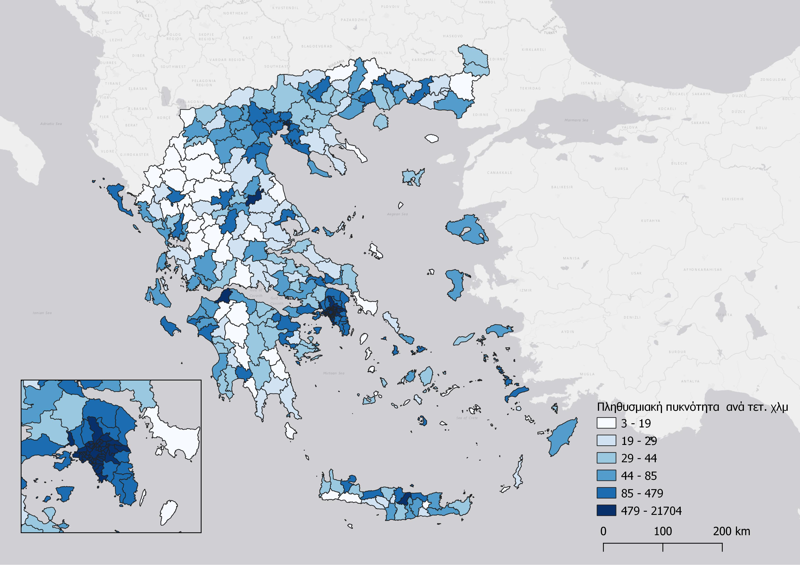
Πληθυσμιακή πυκνότητα ανά Δήμο της Ελλάδας (δεδομένα απογραφής, 2011)

Slide 18
H ένταση της ανάπτυξης
Πυκνότητες:
Οι δείκτες της πυκνότητας από μόνοι τους δεν υποδηλώνουν και κάποιο «πρόβλημα» αν δεν συνδυαστούν με άλλους (π.χ. τους διαθέσιμους χώρους εντός και εκτός των κατοικιών, τα ύψη των κτιρίων, την υπάρχουσα υποδομή κ.ά.)
Δεν υπάρχει δηλαδή μία γενικά αποδεκτή συνθήκη «κανονικότητας» στον αστικό χώρο ώστε η υπέρβαση κάποιων ορίων πυκνοτήτων να διαμορφώνει αυτόματα και μία προβληματική κατάσταση.
Σε πολλές πολεοδομικές προσεγγίσεις η έννοια της πυκνότητας διαχωρίζεται από αυτή του συνωστισμού (overcrowding) η οποία αφορά τον αριθμό των ατόμων, ανά δωμάτιο κατοικίας.

Slide 19
H ένταση της ανάπτυξης
Πυκνότητες:
Για παράδειγμα το ποσοστό ατόμων που ζουν σε κατοικίες επιφάνειες έως 15 τ.μ. ανά άτομο ουσιαστικά είναι ένας δείκτης που μετράει το ποσοστό των ατόμων που ζουν σε συνθήκες στεγαστικής στενότητας ή στεγαστικής στέρησης
Το ποσοστό αυτό είναι ιδιαίτερα υψηλό σε περιοχές με μικρή επιφάνεια κατοικίας (π.χ. 14,7% στο Δουργούτι, 12% στον Ταύρο και 7,6% στη μητροπολιτική περιοχή της Αθήνας)

Slide 20
